Slide 1
Verilog专题(二)

Slide 2
内容概要
复习第一次课所讲内容
正确的代码风格，参数传递
重点：状态机的描述
深刻理解Verilog最好的方法就是实践。

Slide 3
复习
词法
关键字，标识符，数字
语法
wire，reg，reg存储器，运算符
模块结构，
assign，always，实例元件语句
赋值、if-else、case
数据流描述、行为描述

Slide 4
正确地描述你的硬件
组合逻辑电路
时序电路
assign
always@（变量)
begin
if-else
case
阻塞赋值=
end
always@( edge 时钟)
begin
if-else
case
非阻塞赋值<=
end

Slide 5
描述基本器件
组合逻辑电路
时序电路
二路选择器
译码器
运算器
寄存器
计数器
状态机
复杂电路
实例基本器件
基本逻辑语句

Slide 6
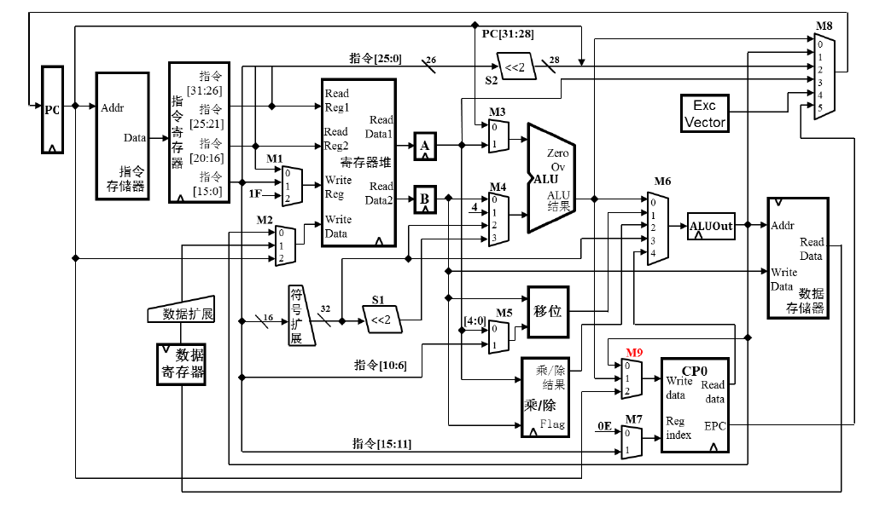
MIPS CPU数据通路

Slide 7
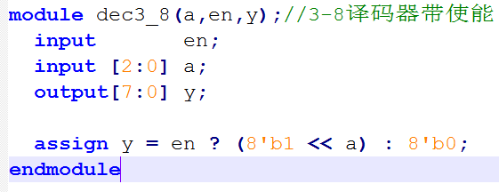
带使能译码器

Slide 8
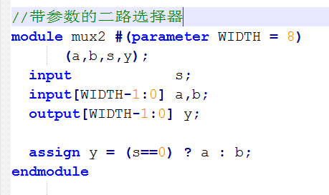
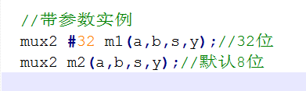
带参数的二路选择器

Slide 9
运算器
A
result
B
op

Slide 10
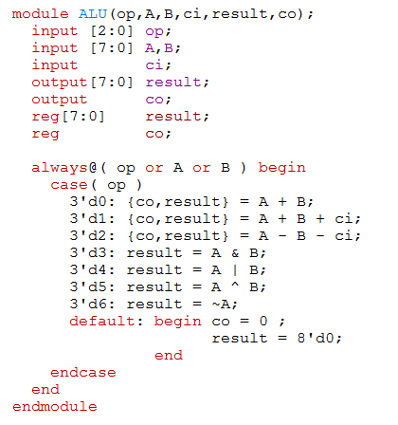
ALU(带进位)
op | result
000 | A + B
001 | A + B +ci
010 | A – B – ci
011 | A & B
100 | A | B
101 | A ^ B
110 | ~A
ci
A
result
B
co
op

Slide 11
时序电路
只在时钟到来时才改变
有记忆功能

Slide 12
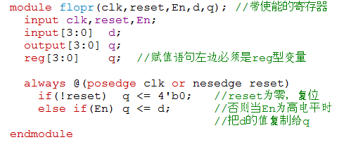
触发 寄存器
EN
D
Q
clk
reset

Slide 13
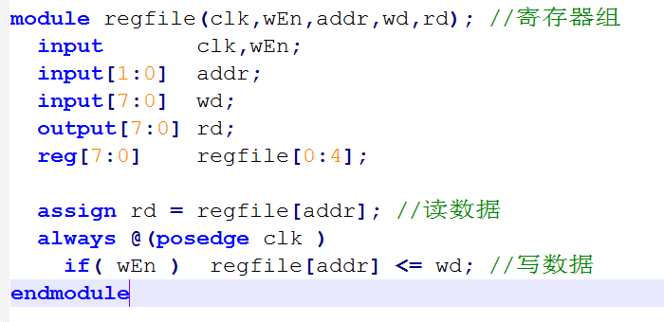
寄存器组
多个触发寄存器

Slide 14
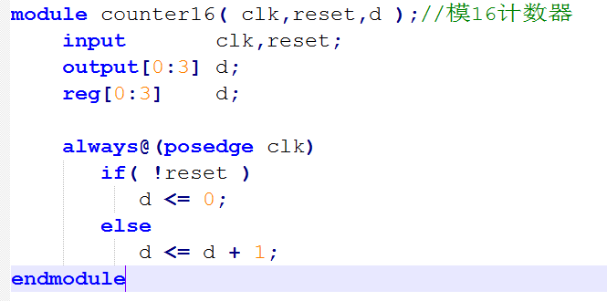
计数器

Slide 15
状态机
时钟
状态寄存器
当前状态
输入
组合逻辑
输出

Slide 16
0111序列识别器(状态机)
0
S0
0
0/1
1
0
S1
S3
S2
1
1

Slide 17
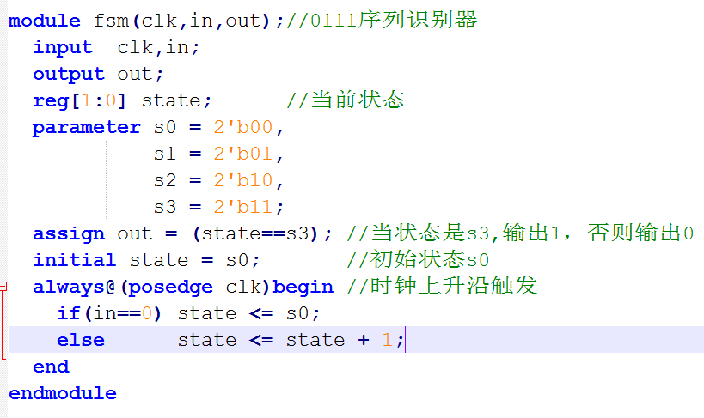
0111序列识别器(状态机)
0111序列识别器

Slide 18
0101序列识别器
1
S0
1
S4
0
1
0
1
S1
S3
S2
1
0
0
0

Slide 19
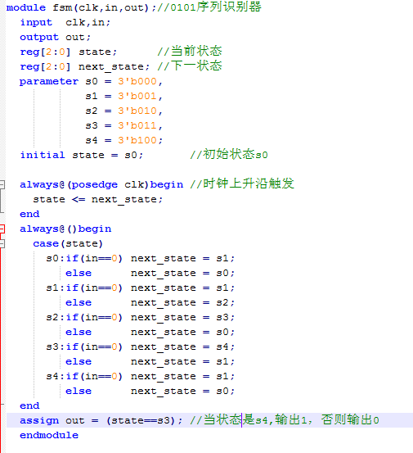
下一状态
状态寄存器
时钟
状态输出
输入
输出

